Slide 1
Formación cívica y ética ii segundo de secundaria
Bloque i
Secuencia 1 postura crítica y construcción de la identidad
Lección 2 la importancia de la apostura crítica en la construcción de identidades

Slide 2
Inconvenientes de los mmc y rs

Slide 3
inconvenientes
Generar o reforzar estereotipos.-la percepción que se tiene de las cualidades y actividades adecuadas para una persona basándose en un prejuicio.
Presentar información falsa como si fuera real para manipular el punto de vista de quien recibe la información.
Difundir modelos sociales, conductas, actitudes, valores, etcétera, que responden a una ideología dominante —nacional o internacional
Omitir o alterar la información real para manipular la opinión o los intereses de compra de un producto.

Slide 4
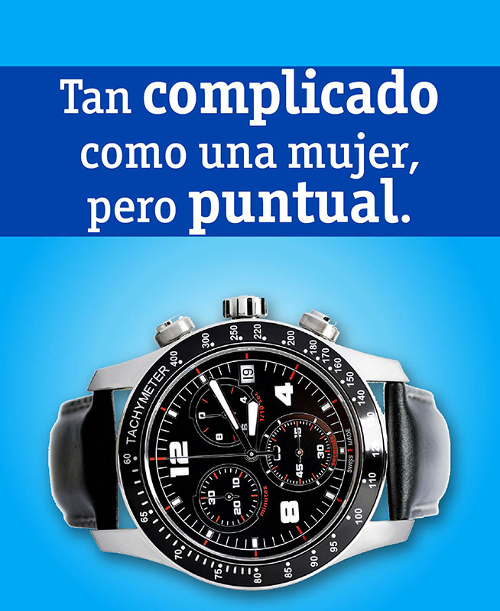
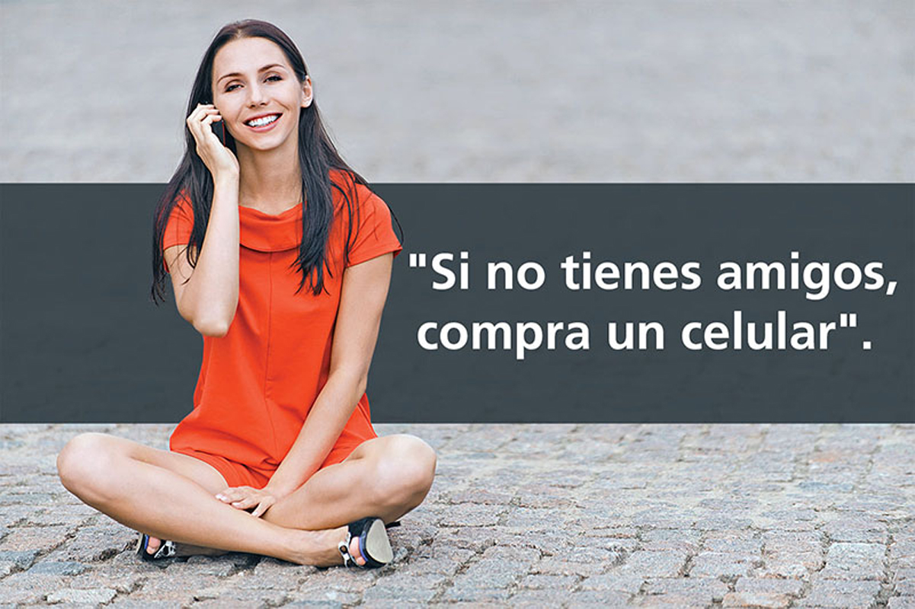
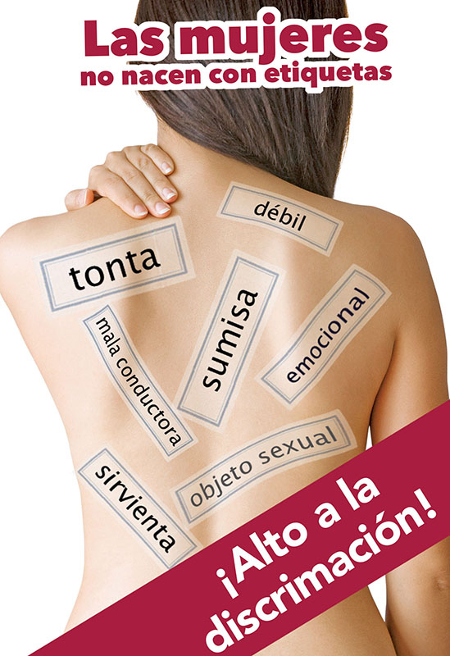

Slide 5
L2 La importancia de la postura crítica en la construcción de identidades

Slide 6
Adopción de una postura crítica
una de las principales preocupaciones sobre el impacto de los mmc y las rs en las personas tiene que ver con la manera en que la información que transmiten o dejan de transmitir influye en sus conductas y hábitos, especialmente en los de los adolescentes, por lo que resulta necesario desarrollar una postura crítica.
La postura crítica supone un proceso mental en el que los hechos y las circunstancias se analizan reflexivamente para comprenderlos y evaluarlos, lo cual permite tomar una decisión razonable. Este proceso es contrario a dejarse llevar mansamente.

Slide 7
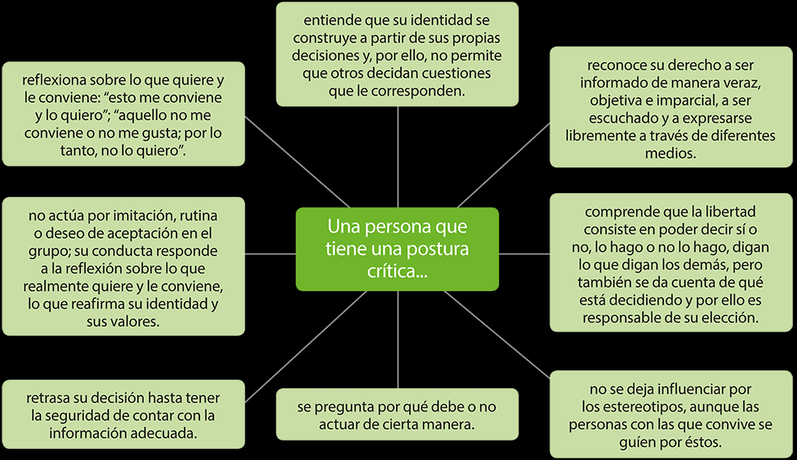

Slide 8
Lee cada situación e indica si se toma o no una actitud crítica.
A Julia la invitan a ver una película violenta que no le gusta, pero la ve para que sus amigos no digan que es una mujer miedosa.______________________
A Laura le gusta José porque tiene unos ojos muy bonitos. Pero lo ha observado y siempre está molestando a Paco; le dice nerd o cerebrito. A ella no le gusta su comportamiento y no le gustaría ser novia de una persona así._______________________
Paola y sus amigas le caen muy bien a Esteban. Ellas usan ropa y otros objetos costosos, pero son muy sencillas y le agradan por otras cosas que hacen, como buscar hogar para los perros y gatos abandonados. Quiere ser su amiga, aunque digan que se va a juntar con “las creídas”.
____________________________________
La semana pasada Daniel mintió a sus amigos diciéndoles que estaba tomando medicina para que no insistieran en que tome alcohol. Ahora, ¿qué les inventará?___________________________
Ceci le dio a Lulú unas pastillas para bajar de peso. Se ha sentido un poco rara, pero acepta que ella tiene razón: si está gorda nunca encontrará novio, porque a los hombres lo primero que les atrae es la figura de una mujer.
___________________________________

Slide 9
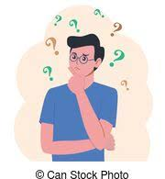
¿Cómo se construye una postura crítica?
al tomar decisiones responsablemente mediante el análisis reflexivo de la información disponible; donde la persona considera sus propios deseos e intenciones, las ventajas, desventajas y consecuencias de sus acciones.

Slide 10
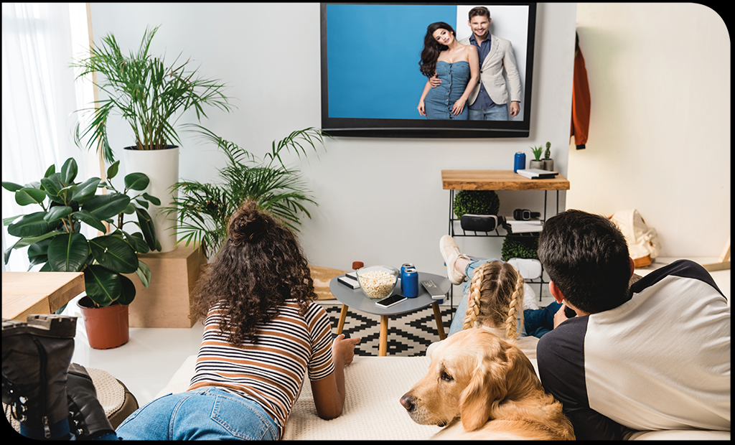
Una actitud reflexiva y crítica de los mmc y las rs impide que caigamos en estereotipos.
Postura crítica ante estereotipos
Los estereotipos limitan la libertad de las personas al dictarles quién deben ser y cómo deben comportarse, ellos incitan a abandonar nuestra individualidad para adoptar un rol rígido que termina por dañarnos y también a los demás.
Por ejemplo, el estereotipo de mujer, difundido constantemente en programas de televisión y comerciales, la encasilla como esposa y madre, dedicada a las labores del hogar y al cuidado de los hijos —como si tales actividades fueran sólo su responsabilidad o no pudiese desempeñarse adecuadamente en muchas otras.
Y lo mismo sucede con los hombres, retratados en varios comerciales como grandes proveedores, pero al mismo tiempo torpes, que sólo saben mirar la televisión y el futbol —como si la delicadeza, la consideración y la participación en labores del hogar fueran algo ajeno a ellos.

Slide 11
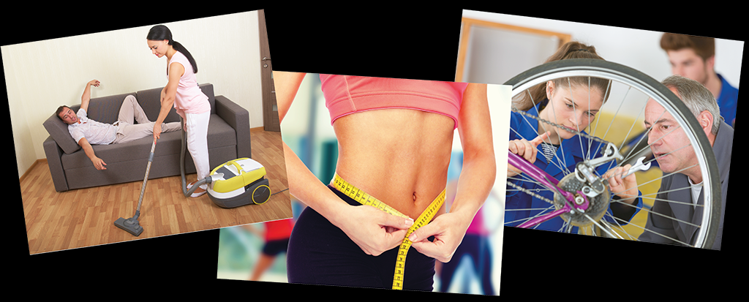
Durante la adolescencia, una etapa donde buscas tu identidad y puedes sentir la necesidad de pertenencia, es importante que evites dejarte influir por estereotipos, que evalúes frecuentemente las razones de tu actuar y recuerdes que ¡tú decides quién quieres ser!
OBSERVA LAS IMÁGENES Y RESUELVE
¿Qué estereotipos relacionados con el género y la belleza se refuerzan con estas imágenes?
¿Qué estereotipos se rompen? ¿Por qué?
¿Qué otros estereotipos relacionados con el género y la belleza identificas en los medios de comunicación y las redes sociales que utilizas?

Slide 12
Los mmc y las rs también se relacionan con nuestros patrones o hábitos de consumo, pues todo el tiempo ofrecen infinidad de productos y servicios . Esto también demanda de nuestra parte el desarrollo de una postura crítica y autónoma que nos ayude a:
Evitar caer en el consumismo, es decir, en la adquisición irracional y exagerada de artículos y productos que no necesitamos;
Analizar los productos que se ofrecen para dejar de adquirir aquellos que afectan nuestra salud física o desarrollo emocional;
Reconocer de entre distintos productos los que realmente son útiles, y
Distinguir información engañosa en la publicidad que pueda inducirnos a realizar una compra inútil.

Slide 13
LEE Y RESUELVE
Aunque un buen tip, antes de realizar una compra, es pensar en el precio, la funcionalidad y la calidad del objeto, lo cierto es que estas cualidades pueden llegar a un segundo término para algunas personas. por ejemplo; algunos individuos consideran que lo verdaderamente importante es la marca —para ellos es el nombre o signo impreso lo que impregna de valor a un producto—. otros privilegian que el objeto en cuestión esté a la moda, por lo que contrastan el producto que desean comprar con los estándares de actualidad y desechan de su vida todo aquello que no cumpla con los parámetros de la publicidad actual, a pesar de su utilidad o funcionalidad.
¿Qué aspectos consideras antes de adquirir un producto o servicio?
¿Qué opinas de que las personas basen sus decisiones de compra en la moda o las marcas?
¿Consideras que los mmc y las rs influyen en tus hábitos de consumo?, ¿cómo lo sabes?
¿Por qué conviene analizar la información que se recibe a través de los mmc y las rs?

